Slide 1
Le emozioni
Rappresentazioni grafiche dei sentimenti provati dagli alunni della sezione C dell’I.C. di Lanzara (plesso Lanzara), durante il lockdown
Insegnanti: Alfano Concetta, Granato Isabella, Oliva Enza, Petacca Luisa

Slide 2
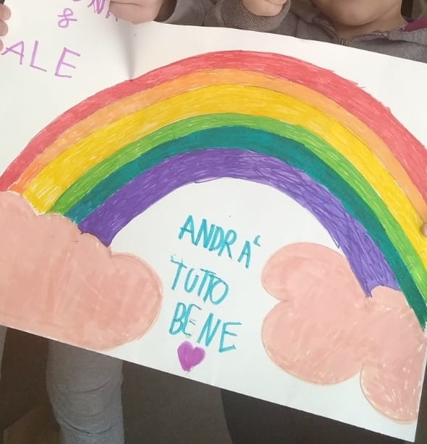

Slide 3
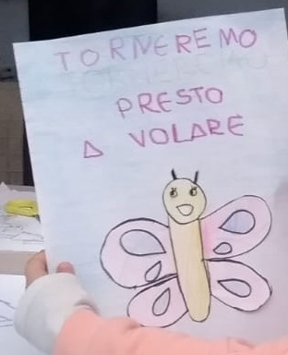

Slide 4
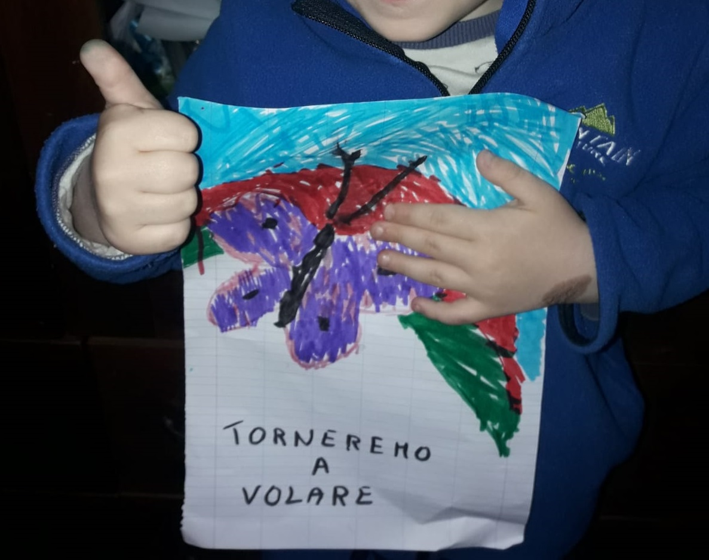

Slide 5
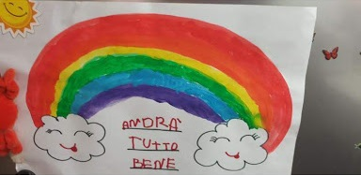

Slide 6
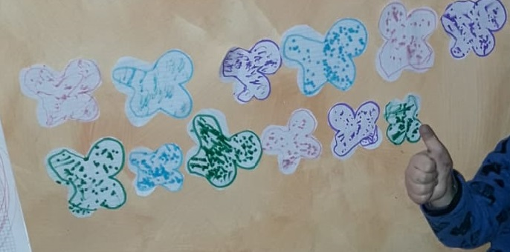

Slide 8
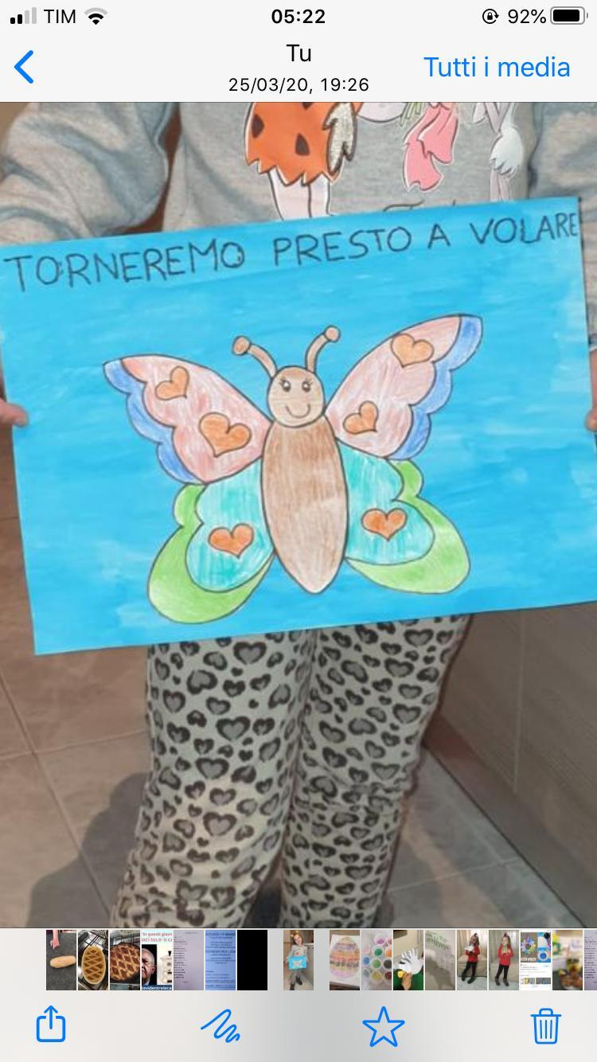

Slide 9
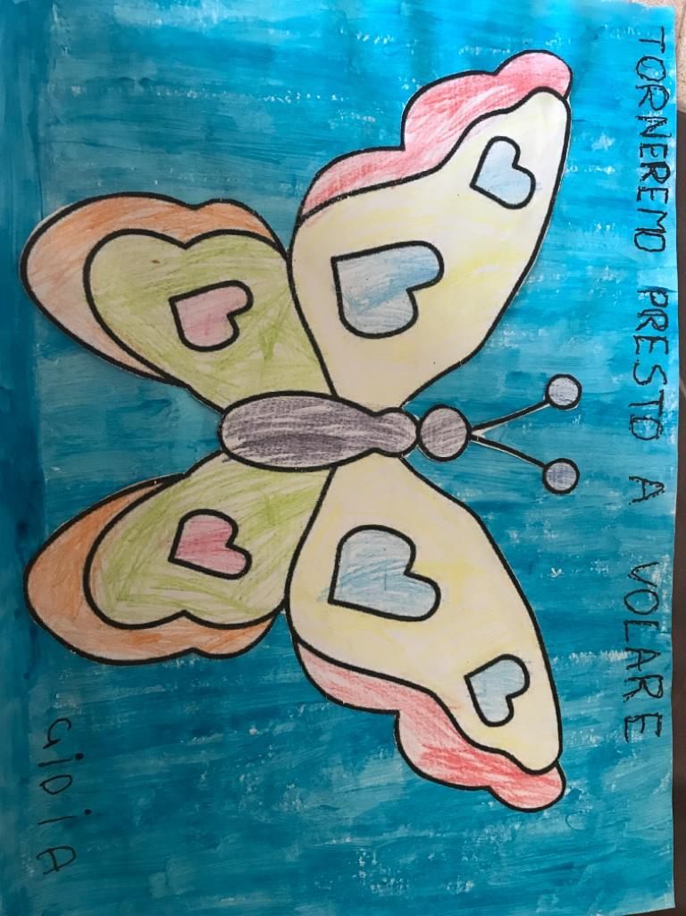

Slide 10
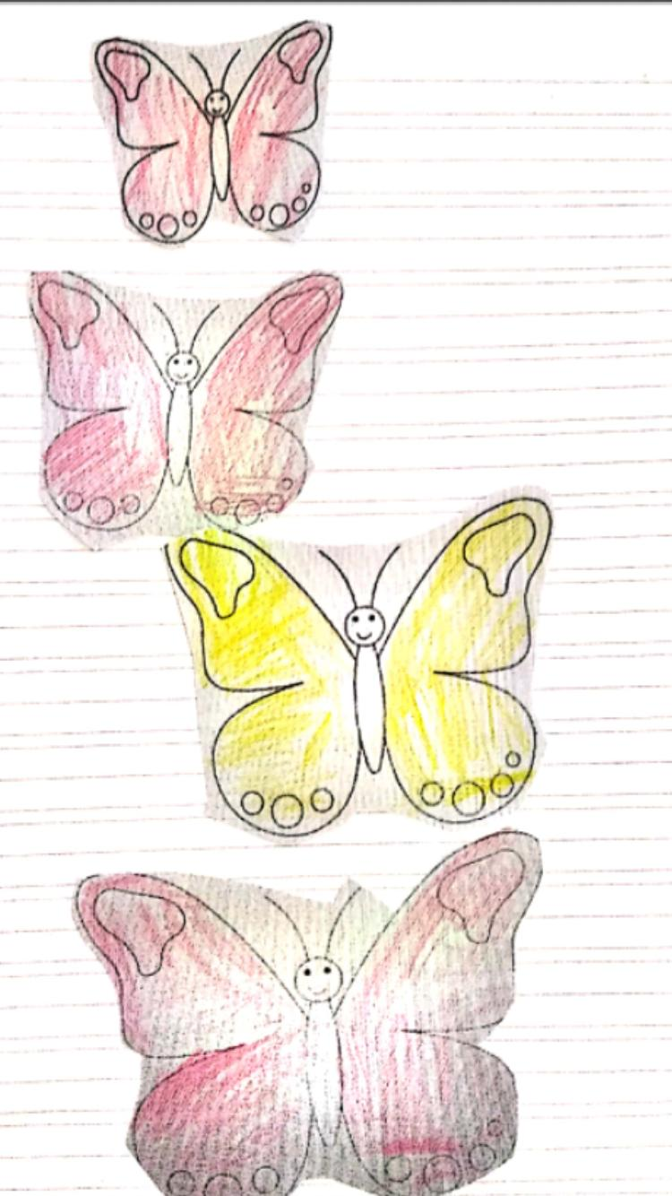

Slide 13
